Slide 1
Tiếng Việt
tăng cường

Slide 2


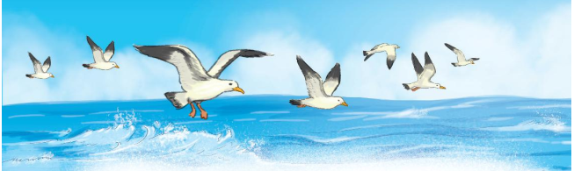

Slide 3
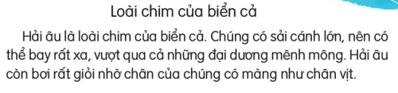
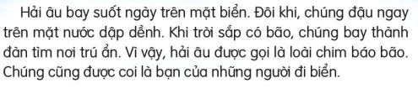
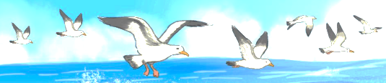


Slide 4




Slide 5
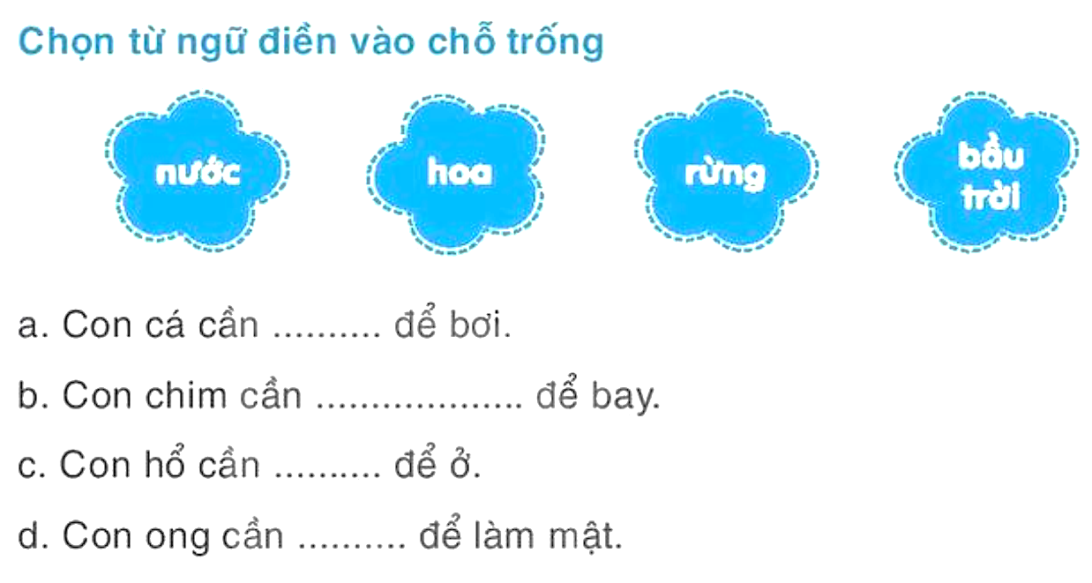
nước
bầu trời
rừng
hoa

Slide 6
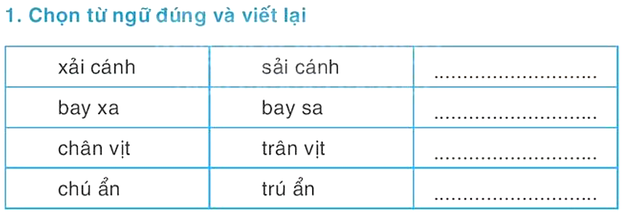
sải cánh
bay xa
chân vịt
trú ẩn

Slide 7
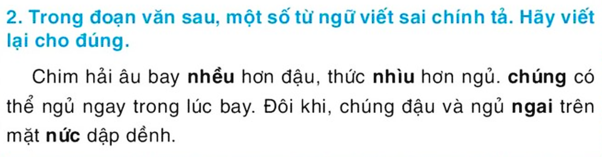





Slide 8
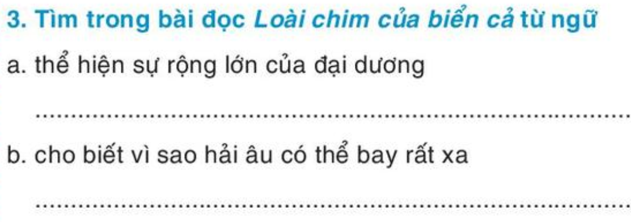
mênh mông
sải cánh lớn

Slide 9
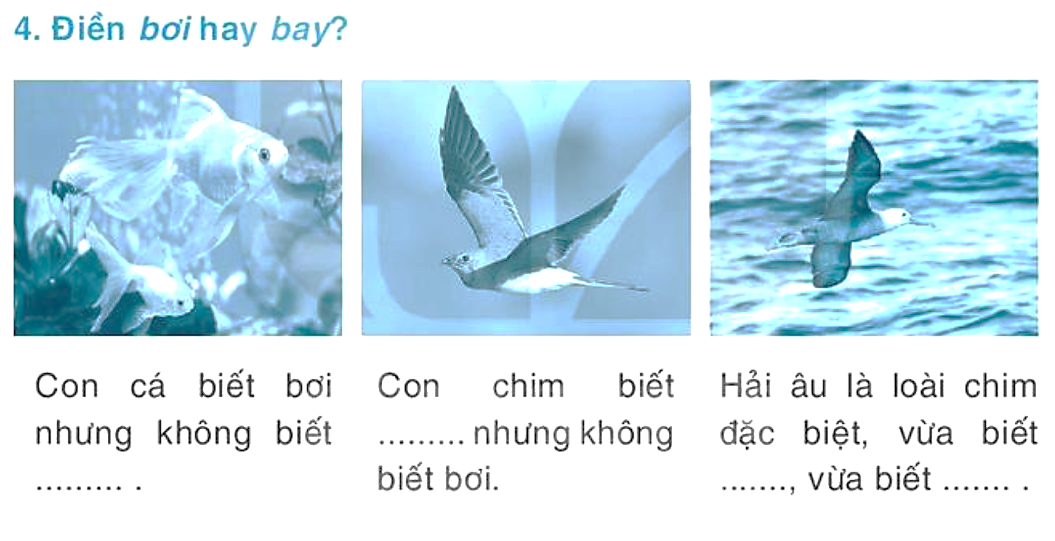
bay
bay
bay
bơi

Slide 10

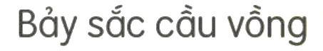
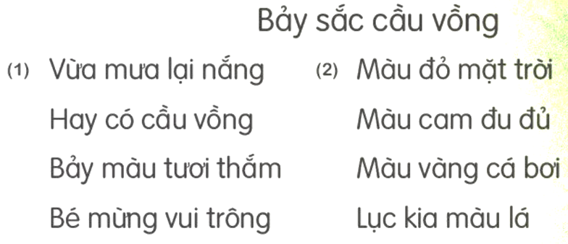
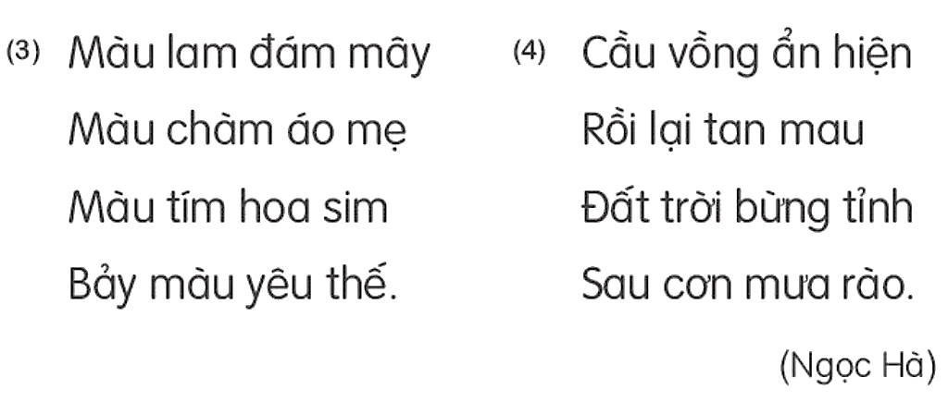

Slide 12
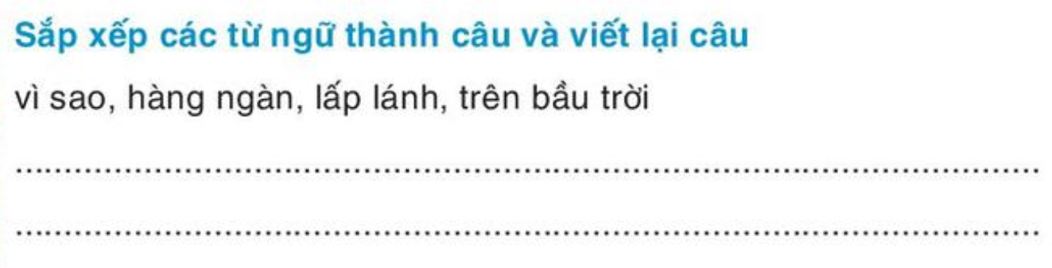
Hàng ngàn vì sao lấp lánh trên bầu trời.

Slide 13
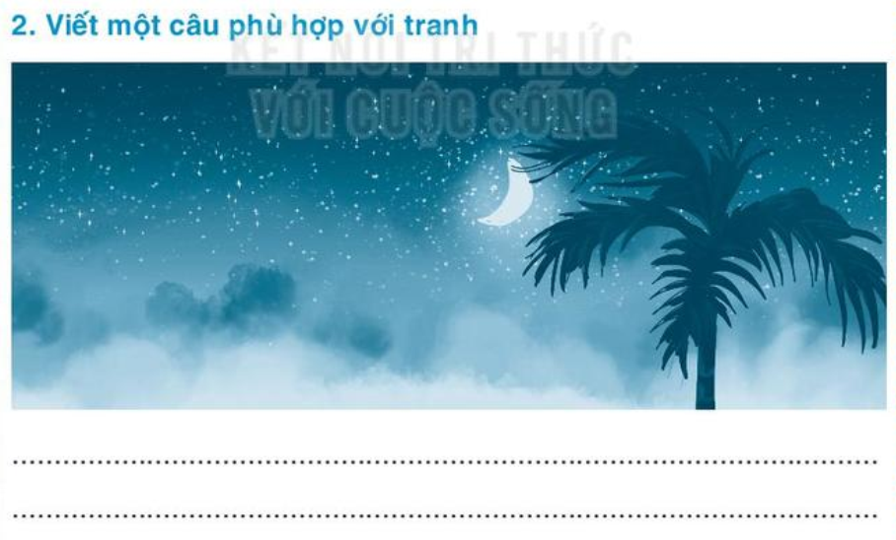
Mặt trăng và những vì sao tỏa sang trong đêm tối.

